Slide 1
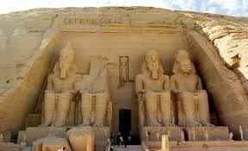
معماری مصر

Slide 2
معماری مصر به سه دوره تقسیم میشود:1معماری پادشاهی کهن 2-معماری دوره پادشاهی میانه 3-معماری پادشاهی جدید

Slide 3
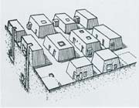
معماری پادشاهی کهن:1-مقابر مصطبه ای

Slide 4
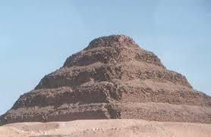
2-هرم پله پله ای زوسر(جوسر)

Slide 5
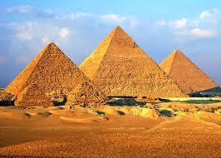
3-اهرام ثلاثه

Slide 6
معماری دوره پادشاهی میانه: 1-مقبره های صخره ای

Slide 7
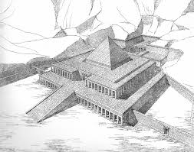
2-معبد منتوحوتب

Slide 8
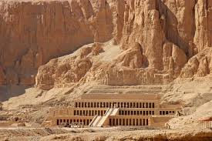
معماری پادشاهی جدید:1-مقبره حتشب سوت

Slide 9
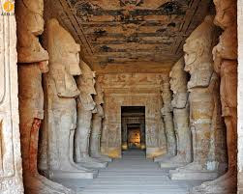
2-معبد صخره ای رامسس دوم

Slide 10
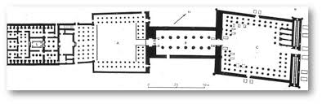
3-معبد آمون موت خونسو در القصر

Slide 11
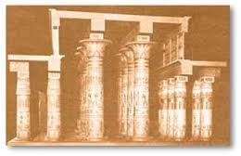
4-معبد آمون رع کرنک

